Slide 1
Z8105 Mapové zdroje
Martina Žáčiková

Slide 2
Informácie o cvičeniach
Účasť povinná
Povolená 1 neospravedlnená absencia (inak ospravedlnenka do ISu)
Náplň cvičení:
  Doplnok k prednáškam
  Prezentácie
  Ďalšie cvičenia
Cvičenia max 25 bodov
  Minimálne 60 % pre pripustenie ku skúške
Skúška je písomná

Slide 3
Semester
týždeň | dátum | náplň | úloha
1. | 19.9. | - | n
2. | 26.9. | Úvodná hodina | a
3. | 3.10 | wms, wfs, wcs | n
4. | 10.10. | prezentácie | n
5. | 17.10. | prezentácie | n
6. | 24.10. | prezentácie | n
7. | 31.10. | SDGs, Sendai framework | a
8. | 7.11. | prezentácie | n
9. | 14.11. | prezentácie | n
10. | 21.11. | prezentácie | n
11. | 28.11. | prezentácie | n
12. | 5.12. | mapovna | n
13. | 12.12. | prezentácie | n
14. | 19.12. | konzultácie/predtermín/prezentácie | n

Slide 4
Úlohy
Spracovanie zdroja a mapový výstup + prezentácia
  protokol 10 b
  prezentácia 5 b
  práca vo dvojiciach
SDGs indikátory a k nim zdroje
  protokol 10 b
  samostatná práca
  zadaný v polke (cca) semestra

Slide 5
Zadanie 1. úlohy
Vyberte si mapový zdroj v zdieľanej tabuľke a vypracujte:
  protokol
    formálne náležitosti (zadanie, vypracovanie, záver, ...)
    popis zdroja
    popis práce so zdrojom (formát, dostupnosť, plusy, mínusy, ...)
  mapový výstup
    kreatívna práca so zdrojom
  prezentáciu
    10 - 15 minút
    všeobecne o zdroji
    praktické ukážky
    pracovný postup pri tvorbe mapového výstupu + prezentácia mapového výstupu

Slide 6
mapový zdroj | študenti | dátum prezentácie
data.Brno |  | 10.10.
geoportál mesta Praha |  | 10.10.
geoportál ľubovoľného českého mesta okrem Brna |  | 10.10.
DATA50 |  | 17.10.
DATA250 |  | 17.10.
iné dáta ČÚZK (INSPIRE) |  | 17.10.
ČÚZK výškopis |  | 24.10.
ZABAGED |  | 24.10.
Geonames |  | 24.10.
Copernicus |  | 31.10.
EUROSTAT |  | 31.10.
ČSÚ |  | 31.10.
LPIS |  | 7.11.
AOPK |  | 7.11.
OneGeology, ČGS |  | 7.11.
POVIS |  | 14.11.
DIBAVOD |  | 14.11.
HydroSHEDS |  | 14.11.
Geodetický a kartografický ústav Bratislava - polohopis |  | 21.11.
Geodetický a kartografický ústav Bratislava - výškopis |  | 21.11.
Geodetický a kartografický ústav Bratislava - názvoslovie |  | 21.11.
OpenStreetMap |  | 28.11.
geoportál ľubovoľného zahraničného mesta |  | 28.11.
geoportál ľubovoľnej zahraničnej krajiny |  | 28.11.

Slide 7
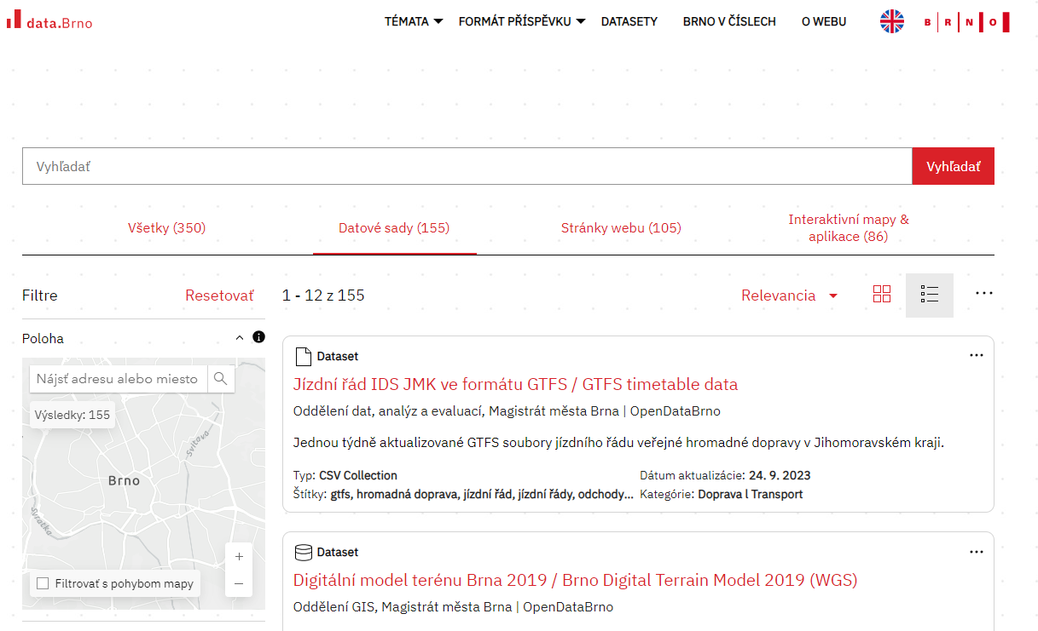
data.Brno
https://data.brno.cz/

Slide 8
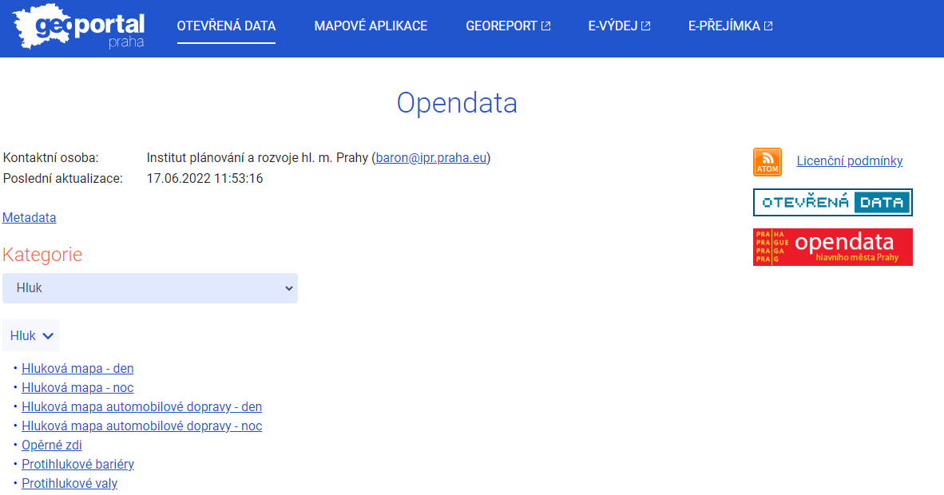
geoportál Prahy
https://www.geoportalpraha.cz/

Slide 9
ČÚZK
https://www.cuzk.cz/
ZABAGED Výškopis, Polohopis
DATA50, DATA250

Slide 10
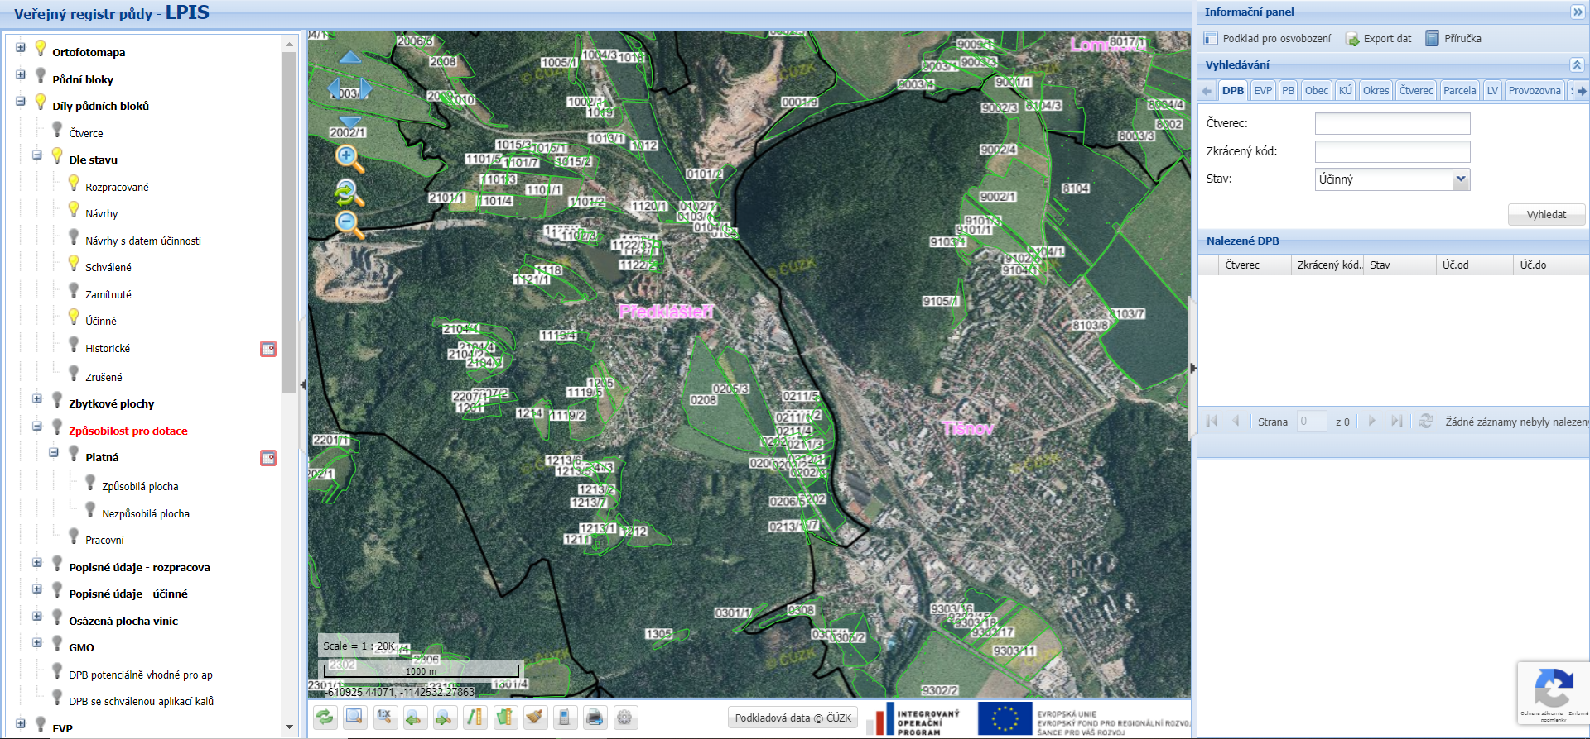
LPIS
https://eagri.cz/public/app/lpisext/lpis/verejny2/plpis/
https://eagri.cz/public/portal/mze/farmar/LPIS

Slide 11
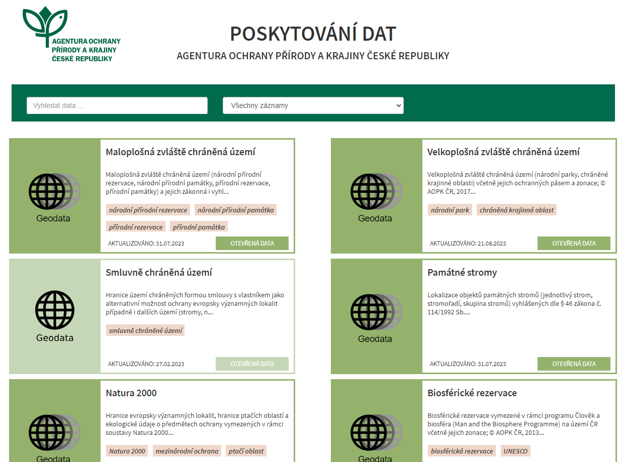
AOPK
https://data.nature.cz/

Slide 12
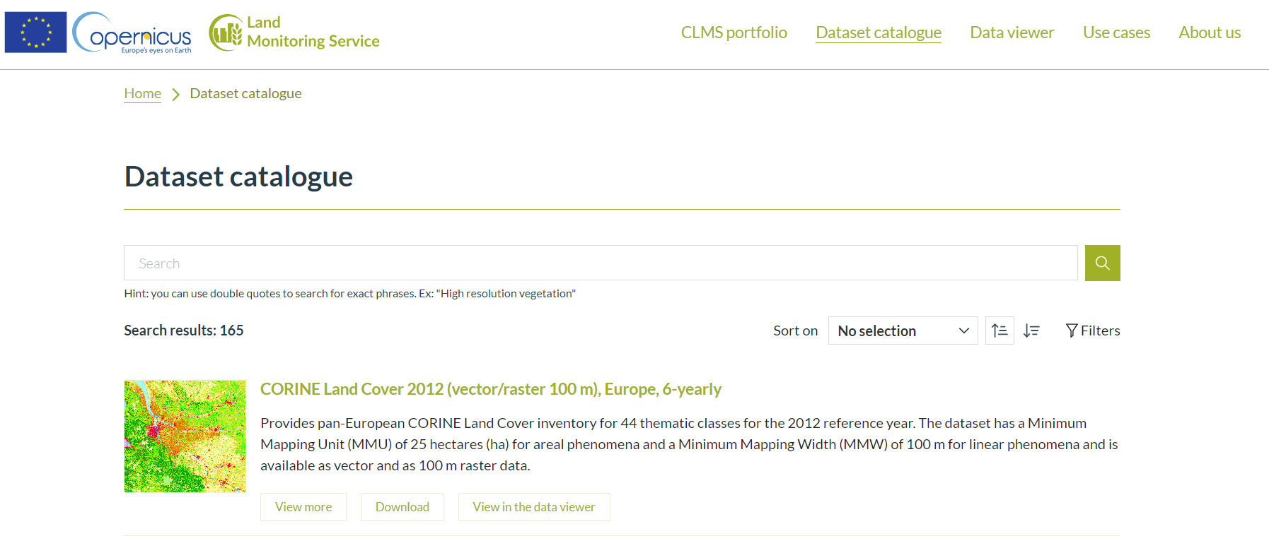
Copernicus
https://www.copernicus.eu/en/access-data
https://scihub.copernicus.eu/dhus/#/home

Slide 13
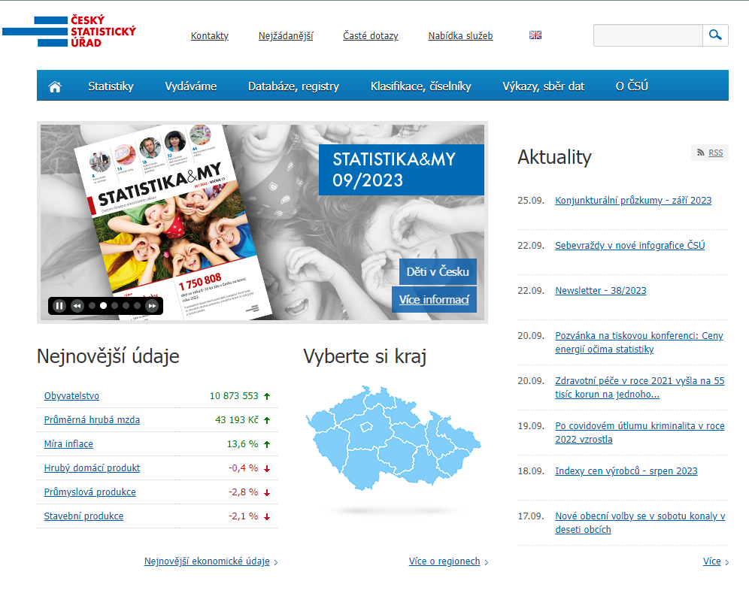
ČSÚ, FAO, EUROSTAT
https://www.czso.cz/
https://www.fao.org/home/en
https://ec.europa.eu/eurostat
treba prácu s dátami

Slide 14
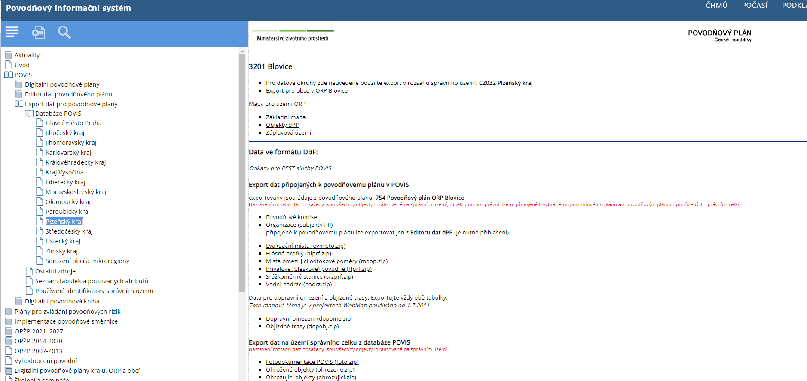
POVIS
http://www.povis.cz/html/povis_web_content_static.html

Slide 15
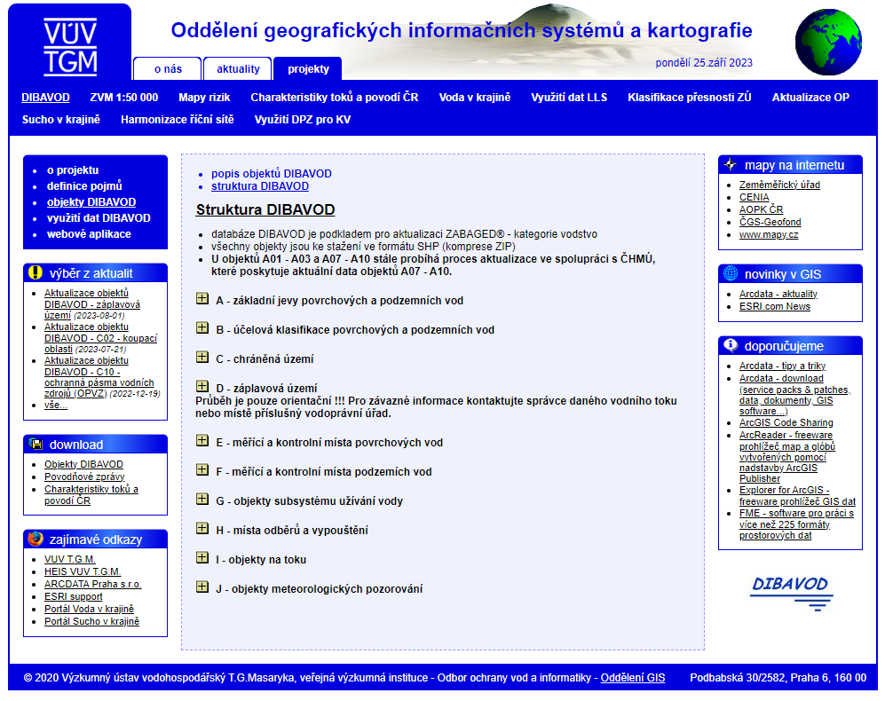
DIBAVOD
https://www.dibavod.cz/

Slide 16
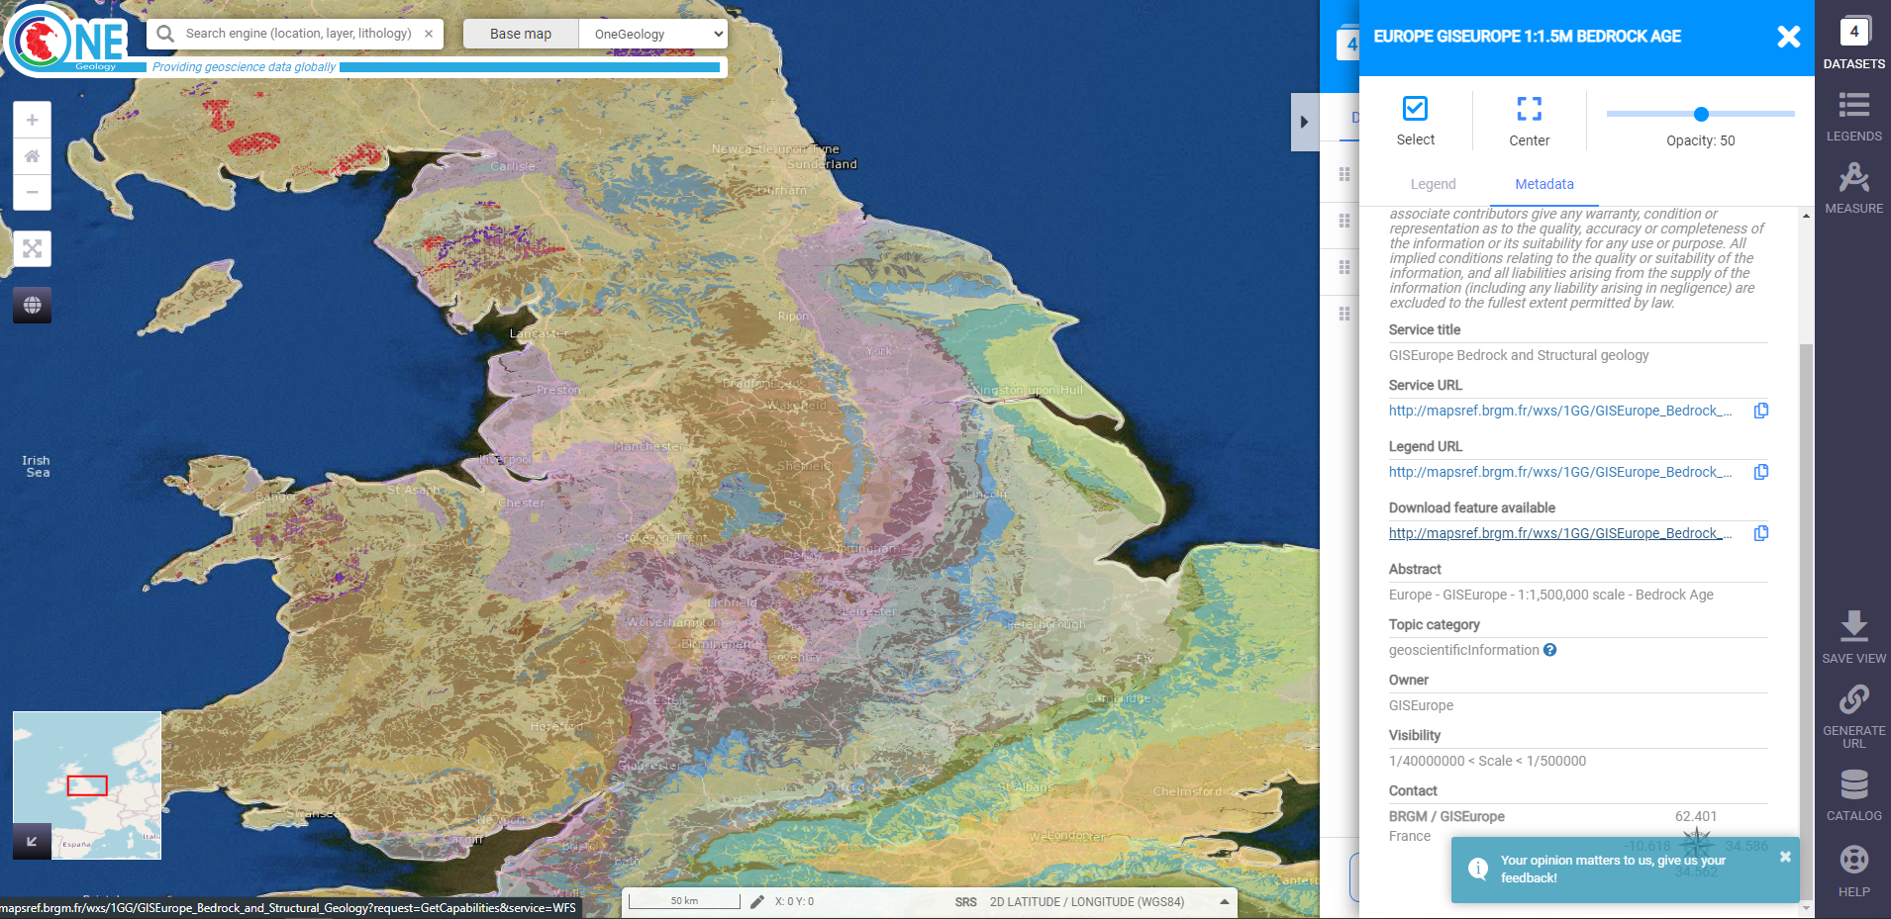
OneGeology
https://onegeology.org/

Slide 17
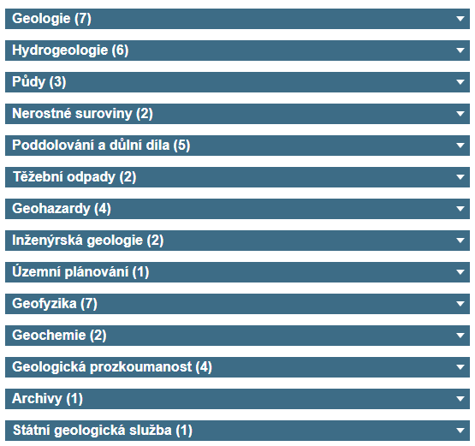
ČGS
http://www.geology.cz/extranet/mapy/mapy-online/wms#

Slide 18
OSM
https://download.geofabrik.de/
https://download.bbbike.org/osm/bbbike/
https://www.openstreetmap.org/

Slide 19
ĎAKUJEM ZA POZORNOSŤ

